Slide 1


UNIVERSIDADE ABERTA DO SUS
UNIVERSIDADE FEDERAL DE PELOTAS
Especialização em Saúde da Família
Modalidade a Distância
Turma 7
Melhoraria da atenção aos adultos portadores de Hipertensão Arterial Sistêmica e Diabetes Mellitus na UBS Maria Regina Sousa, Beneditinos/PI
Especializanda: Yudelkis Osorio Tornes.
Orientadora: Stelita Pacheco Dourado Neta.

Slide 2
INTRODUÇÃO
A HAS e DM são apontados como os principais fatores de risco para as doenças cardiovasculares, que por sua vez constituem a principal causa de morbimortalidade na população brasileira, motivo pelo qual representam agravos à Saúde Pública, dos quais 60% a 80% dos casos podem ser tratados na rede básica.
(HENRIQUE et al., 2008; BRASIL, 2013).

Slide 3
INTRODUÇÃO
Caracterização do município
O município de Beneditinos, pertence ao Estado do Piauí, fica na região nordeste do país, tem uma área territorial de 805,28 km², a população é de 9911 habitantes e uma densidade de 12,41 hab./km² (IBGE, 2010).
Nela pertencem à zona rural 45 % e 55 % à zona urbana, temos um nível de pobreza que supera 20% do total de habitantes;
O município possui 10 UBS com 5 ESF;
Um NASF e um CEO.

Slide 4
INTRODUÇÃO
Caracterização da UBS
A UBS tem uma população cadastrada de 2.740 pessoas.
Delas 1280 são mulheres representando 52 % e 1.190 homens, representando 48 % do total de habitantes.
A Estrutura da UBS tem Recepção bem ampla, uma sala de reunião com 20 cadeiras, 1 consultório de enfermagem, 1 sala para imunização, 1 sala para procedimentos de enfermagem, 1 consultório odontológico, 1 consultório médico ,1 sala para consulta da nutricionista, 1 sala para realizar citologia e uma Farmácia.

Slide 5
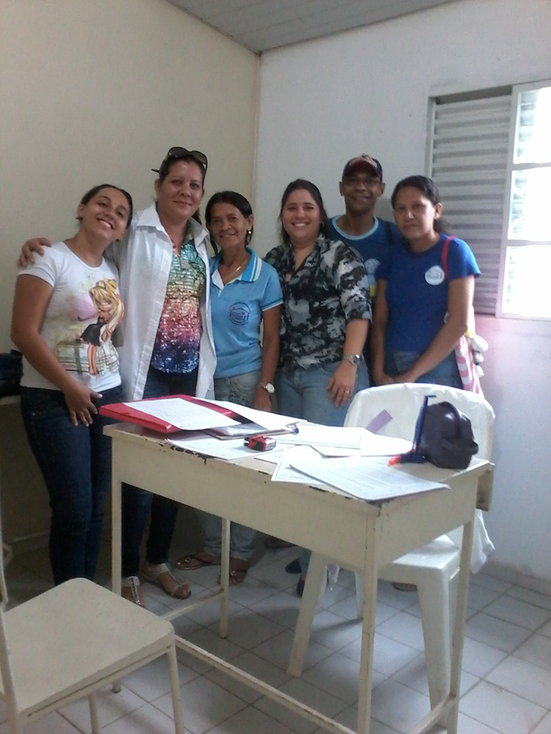
INTRODUÇÃO
EQUIPE
Médica: Yudelkis Osorio Tornes
Enfermeira: Daisy Joanne Coutinho
Odontólogo: Auriselma dos Santos
Tec.enf: Geanni Cristina Mendes
THD: Raimunda Pereira.
ACS:
Ana Costa
Cicero Ferreira
Eline Almeida.
Adilson Pereira

Slide 6
INTRODUÇÃO
Ação programática antes da Intervenção
- O programa de atenção aos usuários com HAS e DM era realizado apenas pelo médico, enfermeira, técnico em enfermagem.
- A estratificação de risco cardiovascular não era realizada.
Atualização dos registros e monitoramento não eram realizadas.
Não se cumpriam os protocolos específicos.

Slide 7
OBJETIVO
Objetivo geral
Melhorar a atenção aos adultos portadores de Hipertensão Arterial Sistêmica e Diabetes Mellitus na Unidade Básica de Saúde Maria Regina Sousa, Beneditinos/PI.

Slide 8
OBJETIVO
Objetivos específicos
1- Ampliar a cobertura dos hipertensos e/ou diabéticos.
2-Melhorar a qualidade da atenção a hipertensos e/ou diabéticos.
3- Melhorar a adesão de hipertensos e/ou diabéticos ao programa
4- Melhorar o registro das informações
5 – Mapear hipertensos e diabéticos de risco para doença cardiovascular.
6-Promover a saúde de hipertensos e diabéticos

Slide 9
METODOLOGIA
Organização e gestão do serviço: ofertado acompanhamento aos usuários HAS e/ou DM residentes na área de atuação da equipe, reorganização dos serviços em equipe, articulação com gestão e comunidade sobre os serviços, solicitação de exames e diagnóstico de HAS e DM, entre outras atividades.
Qualificação da prática clínica: qualificação e reciclagem dos profissionais para o atendimento aos usuários HAS e DM, sensibilização de outros profissionais da unidade básica, educação permanente para a equipe, qualificação da prática clínica, entre outras atividades.

Slide 10
METODOLOGIA
Engajamento público: sensibilização dos usuários, família e comunidade para a importância deste atendimento, divulgação do programa, sensibilização quanto à busca de novos usuários, avaliação e realização de exames com periodicidade, rastreamento de diabetes de forma precoce, entre outras atividades.
Monitoramento e avaliação das ações: foram desenvolvidos relatórios e registros organizados, monitoramento dos usuários em atraso, busca ativa, novas captações, monitorar o acesso aos medicamentos da Farmácia Popular, entre outras atividades.

Slide 11
LOGÍSTICA
Período da intervenção: 3 meses ( fevereiro a abril).
População alvo: usuários da área adstrita à unidade diagnosticados com HAS e DM.
Protocolo: foi adotado como base os cadernos de atenção básica nº 36 e 37 do MS (2013).
Médico e Enfermeira foram responsáveis pela capacitação dos profissionais.
Palestras para os usuários foram realizadas quinzenalmente.
Foram utilizadas fichas espelho e planilha de coleta de dados fornecidas pelo curso.

Slide 12
Objetivos, Metas e resultados

Slide 13
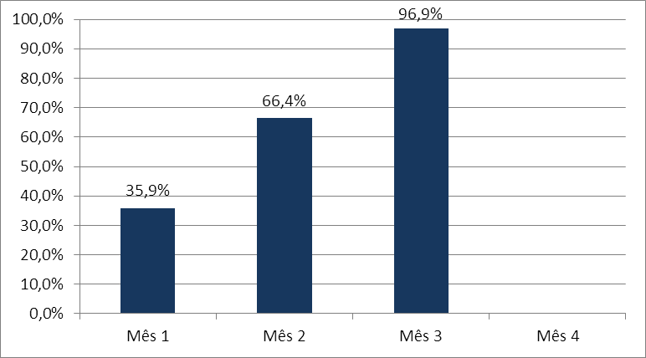
Objetivo 1: Ampliar cobertura dos hipertensos e/ou diabéticos
Meta 1 Cadastrar 100% dos hipertensos da área de abrangência no Programa de Atenção à Hipertensão Arterial e à Diabetes Mellitus da unidade de saúde
Figura 1 – Gráfico Cobertura do programa de atenção ao usuário com HAS no PSF Maria Regina Sousa, Beneditinos, Piauí.
Fonte: Planilha de coleta de dados HAS e DM da UNASUS/UFPEL.
Resultado:
Mês 1_ 128(35,9%) Mês 2_ 237 (66,4) Mês 3- 357(96,9%)

Slide 14
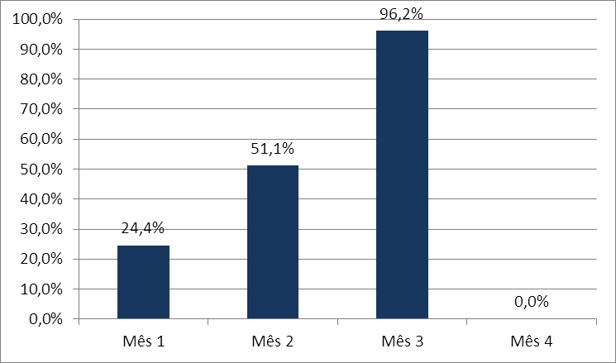
Meta 2 Aumentar a cobertura do programa de DM de 92 % para 100 %.
Figura 2 – Gráfico Cobertura do programa de atenção ao usuário com Diabetes Mellitus no PSF Maria Regina Sousa, Beneditinos, Piauí.
Fonte: Planilha de coleta de dados HAS e DM da UNASUS/UFPEL.
Resultado:
Mês 1_ 32(24,4%) Mês 2_ 67 (51,1%) Mês 3- 131 (96,2%)

Slide 15
Objetivo 2:Melhorar a qualidade da atenção a hipertensos e diabéticos da Unidade Básica de Saúde
Meta 3 Realizar exames clínicos apropriados em 100% dos Hipertensos
Meta 4 Realizar exames clínicos apropriados em 100% dos Diabéticos.
Resultados:
Alcançamos,nos três meses da intervenção 100% a realização de exames clínicos apropriados em todos os hipertensos e diabéticos cadastrados.

Slide 16
RESULTADOS
Metas
Meta 5 Garantir a 100% dos hipertensos a realização de exames complementares em dia de acordo com o protocolo.
Meta 6 Garantir a 100 % dos diabéticos a realização de exames complementares em dia de acordo com o protocolo.

Slide 17
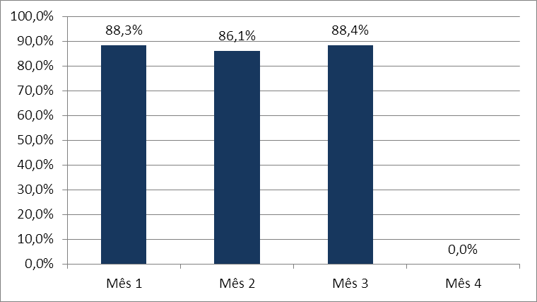
Meta 5. Garantir a 100 % dos hipertensos a realização de exames complementares em dia de acordo com o protocolo.
Resultados
Mês 1 113(88,3%) mês 2 204(86,1%) mês 3 306(88,4%)

Slide 18
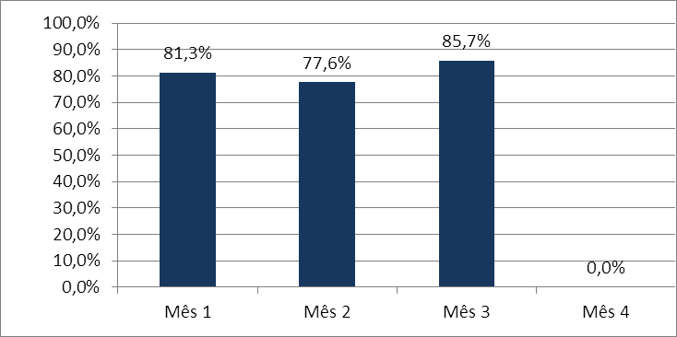
Meta 6. Garantir a 100 % dos diabéticos a realização de exames complementares em dia de acordo com o protocolo
Figura 4- Gráfico Proporção de diabéticos com os exames complementares em dia de acordo com o protocolo Diabetes Mellitus no PSF Maria Regina Sousa ,Beneditinos, Piauí
Fonte: Planilha de coleta de dados HAS e DM da UNASUS/UFPEL.
.
Resultado mes1: 26(81,3%) mês 2: 52(77,8%)
Mês 3 :108( 85,7%)

Slide 19
Meta 6. Garantir a 100 % dos diabéticos a realização de exames complementares em dia de acordo com o protocolo
Figura 4- Gráfico Proporção de diabéticos com os exames complementares em dia de acordo com o protocolo Diabetes Mellitus no PSF Maria Regina Sousa ,Beneditinos, Piauí
Fonte: Planilha de coleta de dados HAS e DM da UNASUS/UFPEL.
.
Resultado mes1: 26(81,3%) mês 2: 52(77,8%)
Mês 3 :108( 85,7%)

Slide 20
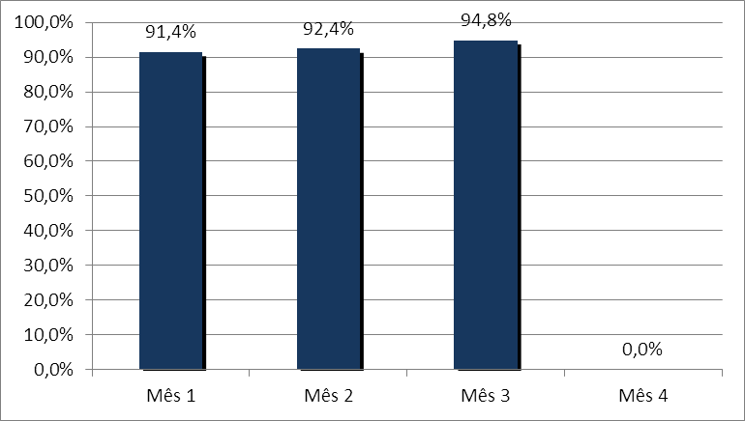
Meta 7 Priorizar a prescrição de medicamentos da farmácia popular para 100 % dos hipertensos cadastrados na unidade de saúde
Figura 5- Gráfico Proporção de hipertensos com prescrição de medicamentos da Farmácia Popular / Hiperdia priorizada no PSF Maria Regina Sousa, Beneditinos, Piauí
Fonte: Planilha de coleta de dados HAS e DM da UNASUS/UFPEL
Resultados mês 1 :117(91,8%
Mês 2 :219(92,4%) mês 328(94,8%)

Slide 21
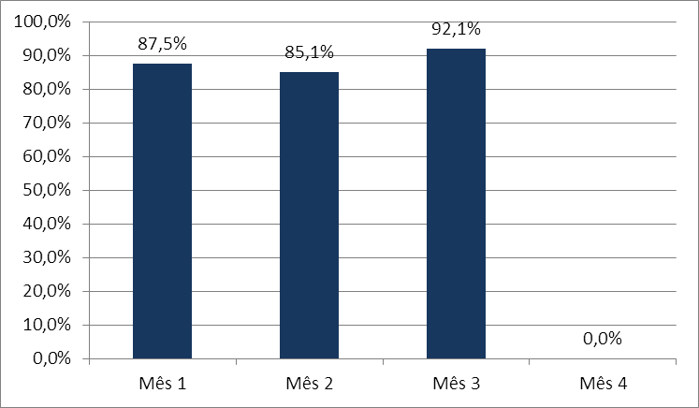
Meta 8 Priorizar a prescrição de medicamentos da farmácia popular para 100% dos diabéticos cadastrados na unidade de saúde.
Figura 6- Gráfico Proporção de diabéticos com prescrição de medicamentos da Farmácia Popular/Hiperdia priorizada no PSF Maria Regina Sousa, Beneditinos, Piauí
Fonte: Planilha de coleta de dados HAS e DM da UNASUS/UFPEL
Resultado mês 1 :28(87,5%) mês 2 :57(85,1%) mês 3: 116(92,1%)

Slide 22
Meta 9. Realizar a avaliação da necessidade de atendimento odontológico em 100% dos hipertensos
Meta 10. Realizar a avaliação da necessidade de atendimento odontológico em 100% dos diabéticos.
Resultados :
Alcançamos nos três meses da intervenção 100% de realização de avaliação de necessidade de atendimento odontológico a todos os hipertensos e diabéticos .

Slide 23
.Objetivos ,Metas e resultados
Objetivo 3 :Melhorar a adesão de hipertensos /ou diabéticos ao programa.

Slide 24
Meta 11.Buscar 100% dos hipertensos faltosos ás consultas na unidade de saúde conforme a periodicidade recomendada.
Meta 12. buscar 100% dos diabéticos faltosos ás consultas na unidade de saúde conforme a periodicidade recomendada .
Resultados
Não tivemos faltosos ás consultas agendadas ,portanto não foi necessário a realização de busca ativa

Slide 25
Objetivos ,Metas e resultados
Objetivo 4: Melhorar o registro das informações.

Slide 26
Meta 13. Manter ficha de acompanhamento de 100% dos hipertensos cadastrados na unidade de saúde.
Meta 14 .Manter ficha de acompanhamento de 100% dos diabéticos cadastrados na unidade de saúde .
Resultados : Alcançamos nos três meses da intervenção 100% de registro adequado das informações nas Fichas espelhos, prontuários e Planilha de coleta de dados a todos os hipertensos e diabéticos cadastrados.

Slide 27
Objetivos ,Metas e resultados .
Objetivo 5: Mapear hipertensos e diabéticos de risco para doenças cardiovascular

Slide 28
Meta 15. Realizar estratificação do risco cardiovascular em 100% dos hipertensos cadastrados na unidade de saúde.
Meta 16. Realizar estratificação do risco cardiovascular em 100% dos diabéticos cadastrados na unidade de saúde.
Alcançamos nos três meses da intervenção em 100 % dos hipertensos e diabéticos cadastrados a realização de estratificação de risco cardiovascular por exame clinico em dia

Slide 29
Objetivos ,Metas e resultados .
Objetivo 6: Promover a saúde de hipertensos e diabéticos.

Slide 30
Meta 17 Garantir orientação nutricional sobre alimentação saudável a 100% dos hipertensos
Meta 18 Garantir orientação nutricional sobre alimentação saudável a 100% dos diabéticos
Meta 19. Garantir orientação em relação á prática regular de atividade física a 100% dos pacientes hipertensos.
Meta 20. Garantir orientação em relação á prática regular de atividade física a 100% dos pacientes diabéticos.

Slide 31
Meta 21.Garantir orientação sobre os riscos de tabagismo a 100% dos pacientes hipertensos.
Meta 22.Garantir orientação sobre os riscos de tabagismo a 100% dos pacientes diabéticos.
Meta 23. Garantir orientação sobre higiene bucal a 100% dos pacientes hipertensos.
Meta 24. Garantir orientação sobre higiene bucal a 100% dos pacientes diabéticos .
Resultados : Realizamos durante os três meses de intervenção ,orientação nutricional sobre alimentação saudável ,sobre a prática regular de atividade física ,sobre os riscos de tabagismo e sobre higiene bucal a 100% dos hipertensos e diabéticos cadastrados.

Slide 32
DISCUSSÃO
Qual o significado dos resultados para o serviço
-A equipe ficou muito mais confiante e fortalecida.
-Conseguimos conhecer verdadeiramente o numero de hipertensos e diabéticos que tínhamos em nossa área de abrangência.
-Conseguimos ter dados concretos do número de usuários que tem alguma complicação da sua patologia crônica.
Conseguimos um alto nível de organização nas tarefas programadas.
Conseguimos mostrar que juntos podemos traçar novas metas e ações nas outras ações programáticas típicas da APS e conseguir melhor atenção a nossa população.

Slide 33
Discussão
Qual o significado dos resultados para comunidade.
Esta intervenção foi muito importante para a comunidade.
-Durante toda a intervenção, o maior beneficiário das mudanças que ocorreram foi a comunidade.
-Conseguimos a melhoria na qualidade do atendimento desde a marcação da consulta;
- Conseguimos levar o atendimento itinerante em algumas das comunidades para promovermos uma maior assistência dos usuários de maior idade junto com seus familiares.

Slide 34
Discussão
O que precisa mudar para viabilizar a continuidade da intervenção após o termino da intervençao?
Em alguns casos precisamos melhorar o relacionamento de todos os integrantes de nossa equipe com as lideranças comunitárias. Fato que foi muito complexo visto que temos comunidades que desconhecem seus lideres comunitários.
Acreditamos que precisamos melhor identificá-los para envolve-los nas atividades programadas pela equipe.

Slide 35
A intervenção está incorporada à rotina do serviço ?
O serviço conseguiu absorver na rotina, todas as mudanças propostas durante a intervenção.
Decidimos expandir as ações para outras ações programáticas típicas da APS como, por exemplo, a puericultura e o pré-natal, que terão uma atenção maior após essas mudanças vistas com a intervenção. As consultas serão agendadas com um espaço de tempo adequado. Será inserido a ideia dos grupos e o constante auxílio do NASF.

Slide 36
Próximas ações ...
Decidimos expandir as ações para outras ações programáticas típicas da APS como, por exemplo, a puericultura e o pré-natal, que terão uma atenção maior após essas mudanças vistas com a intervenção. As consultas serão agendadas com um espaço de tempo adequado.
Será inserido a idéia dos grupos e o constante auxílio do NASF.

Slide 37
Reflexão crítica sobre processo pessoal de aprendizagem
Dificuldades:
Inserção em uma nova realidade.
Dificuldades da língua.
Facilitadores:
Equipe profissional.
Realização da minha intervenção.
Engrandecimento profissional pessoal.

Slide 38
Reflexão crítica sobre processo pessoal de aprendizagem
No inicio do curso a maior expectativa era conseguir vencer a barreira idiomática e cultural.
Outra expectativa era unir todos os integrantes da equipe para conseguir nosso projeto .
Planejar as atividades segundo o cronograma, assim como receber o apoio da secretaria de saúde.

Slide 39
Reflexão crítica sobre processo pessoal de aprendizagem
A maior experiência foi demonstrar que a qualidade da atenção que se oferece à população depende muito do acolhimento ao usuário e do planejamento das ações.
Eu acho que se não fosse pelas exigências do curso para a melhoria cotidiana de nosso desempenho, talvez sentido não tivéssemos os resultados obtidos ate hoje.
Conseguimos interagir melhor com nossa comunidade e conhecer os principais fatores de riscos que atuam negativamente sobre os usuários que pertencem à área de abrangência da equipe.

Slide 40
Reflexão crítica sobre processo pessoal de aprendizagem
O curso de especialização foi uma nova experiência desde o ponto de vista Profissional .
Conhecer outra metodologia para a realização do projeto de intervenção.
Revisar os protocolos de atenção básica brasileira tanto de Hipertensão Arterial quanto de Diabetes.
Transmitir meus conhecimentos e experiências aos colegas da equipe assim como me enriquecer com as suas experiências .

Slide 41
Reflexão crítica sobre processo pessoal de aprendizagem
Descobrimos em primeiro lugar á capacidade e responsabilidade que tem todos os integrantes da equipe para brindar uma melhor atenção á população.
Temos como objetivo principal cadastrar e acompanhar 100 % dos hipertensos e diabéticos da área de abrangência, nos próximos meses.
Conseguimos ter domínio dos protocolos de atuação de ambas as doenças que são muito comuns na nossa comunidade

Slide 42
REFERÊNCIAS
BRASIL. Ministério da Saúde. Estratégias para o cuidado da pessoa com doença crônica: hipertensão arterial sistêmica. Brasília: Ministério da Saúde, 2013. (Cadernos de Atenção Básica, n. 37).
BRASIL. Ministério da Saúde. Estratégias para o cuidado da pessoa com doença crônica: diabetes mellitus. Brasília: Ministério da Saúde, 2013. (Cadernos de Atenção Básica, n. 36).
IBGE. Instituto Brasileiro de Geografia e Estatística. Disponível em: http://www.ibge.gov.br/home/.
HENRIQUE, N. N. et al. Hipertensão arterial e diabetes mellitus: um estudo sobre os
programas de atenção básica. Revista de enfermagem, v.16, n.2, 2008.
MOREIRA, T. M. M. et al. Caracterização dos pacientes acompanhados pelo Programa HIPERDIA em uma Unidade Básica de Saúde da Família em Fortaleza. Nursing, São Paulo, v.11, n.130, 2009.
SOCIEDADE BRASILEIRA DE HIPERTENSÃO. Diretrizes Brasileiras de Hipertensão VI.Revista Hipertensão, v. 13, n. 1, jan./mar. 2010.

Slide 43
MUITO OBRIGADA !

